Slide 1
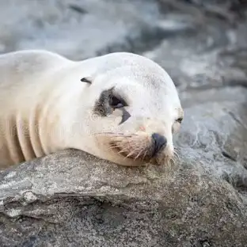
Soutěž mladých zoologů
Mgr. Milena Mačáková

Slide 2
Tipy úspěšného soutěžícího:
➢ před soutěží se domluvte na tom, kdo z družstva bude zapisovat odpovědi
➢ zopakujte si taxonomii
➢ před psaním testu zkontrolujte, že na stole jsou pouze psací potřeby
➢ vyplňte správně hlavičku testu – hůlkovým (velkým tiskacím) písmem a označte správně den
➢ zkontrolujte, že máte správnou kategorii (kategorie 2 popř. B)
➢ pište čitelně

Slide 3
Tipy úspěšného soutěžícího:
➢ přečtěte si důkladně celou otázku
➢ odpovězte na položenou otázku stručně, jasně, výstižně
➢ test má dvě strany, zkontrolujte, že jste vyplnili obě
➢ zkontrolujte, že jste odpověděli na všechny otázky
➢ v případě, že je u výběrových otázek určen počet správných odpovědí,
spočítejte, zda jste vybrali opravdu tento počet odpovědí a ne více
➢ test můžete odevzdat i dříve, ale raději využijte zbývajícího času ke kontrole odpovědí
➢ odpovědi na sebe nepokřikujte, raďte se tiše

Slide 4
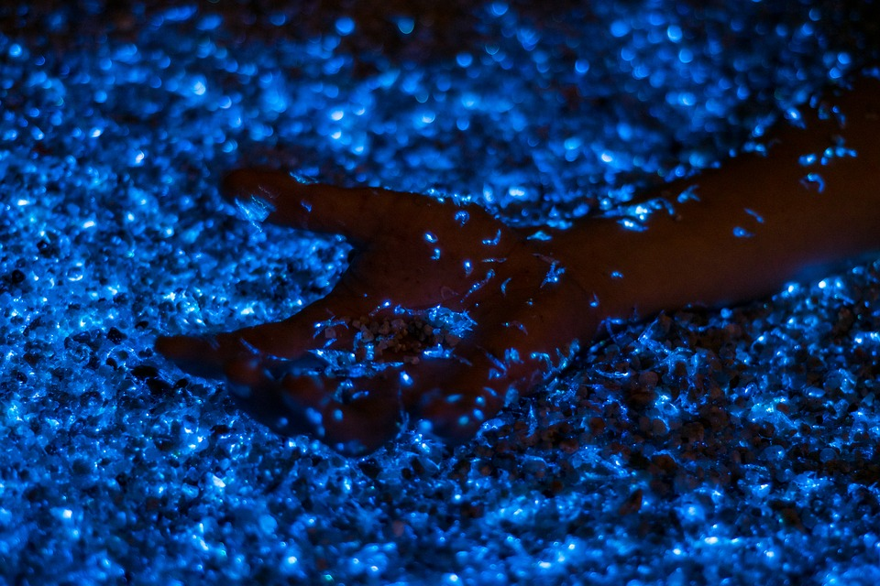
Kytovci
největší savci
žijí pouze v moři
přizpůsobení životu ve vodě – ploutve
vodorovná ocasní ploutev
chybí srst
mají silnou vrstvu podkožního tuku
echolokace
žijí v societách, potrava kril= plankton u kosticovců, dravci - ozubení
samice rodí jedno mládě

Slide 5
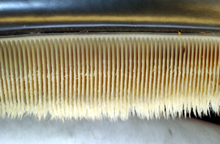
Kosticovci
Kostice = útvary v ústní dutině z keratinu (vlasy, nehty)
Slouží k filtraci potravy, dříve korzety, deštníky, luk, podprsenky…..
Vodu s planktonem přecedí přes kostice jako přes síto
2 dýchací otvory, delší spodní čelist
Plejtvák obrovský – největší savec – 24 m, 150 000 kg
Plejtvák myšok – Národní muzeum Praha
Velryba grónská
Keporkak

Slide 6
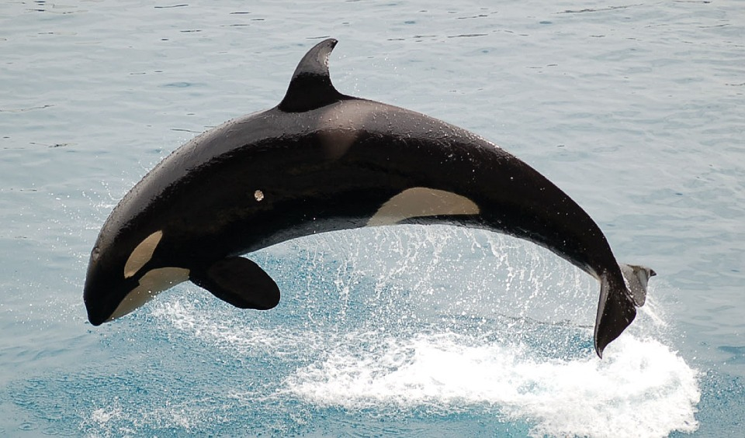
Ozubení
Stejné zuby – dravci
1 dýchací otvor
Stejně dlouhé čelisti
Delfín skákavý
Kosatka dravá (obávaný predátor)
Běluha severní
Narval jednorohý (1 dlouhý roh = zub – levý špičák)

Slide 7
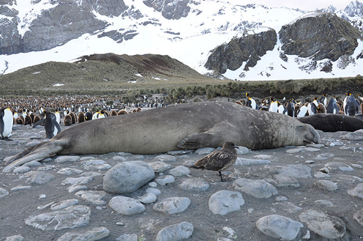
Ploutvonožci
skupina šelem, přizpůsobeni životu ve vodě
masožravci (hlavonožci, ryby), hustá srst
výborní plavci, končetiny se přeměnily v ploutve
mohutná vrstva podkožního tuku je chrání proti chladu + zásobárna energie
tuleni, lachtani, mroži
Největším ploutvonožcem je rypouš sloní.
Dosahuje délky až 6 m a váží až 5 tun.

Slide 8
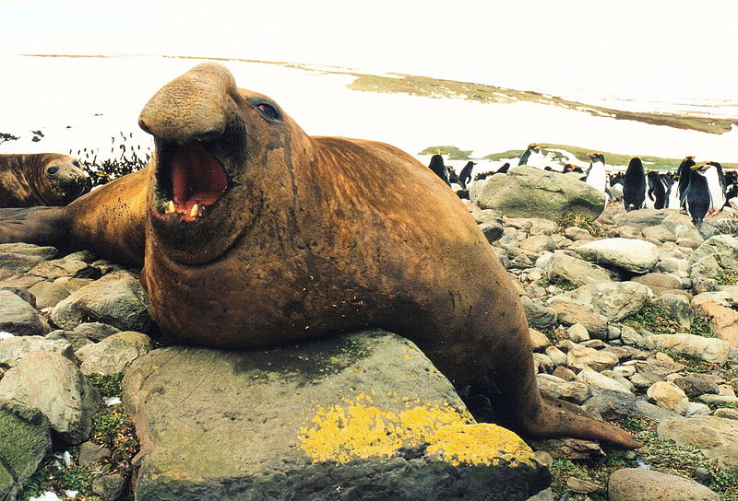
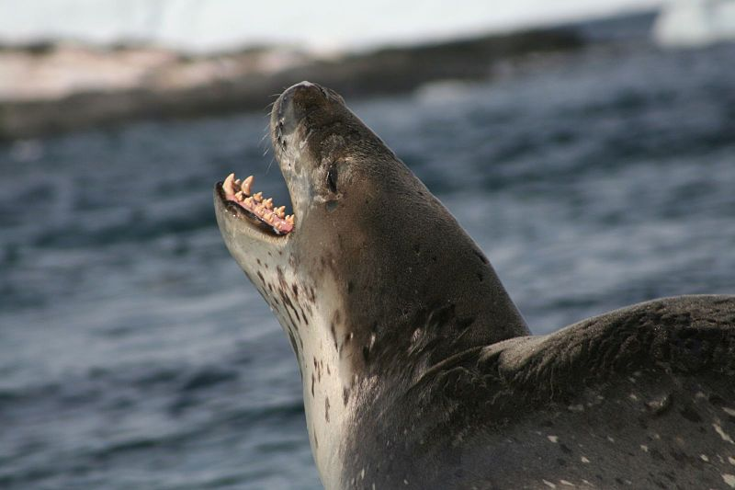
Tuleni
válcovité tělo, dva druhy jezerní
chybí ušní boltce, plazení po zemi
živí se nejen rybami, ale i hlavonožci, tučňáky či jinými ploutvonožci
Rypouš sloní
Tuleň leopardí

Slide 9
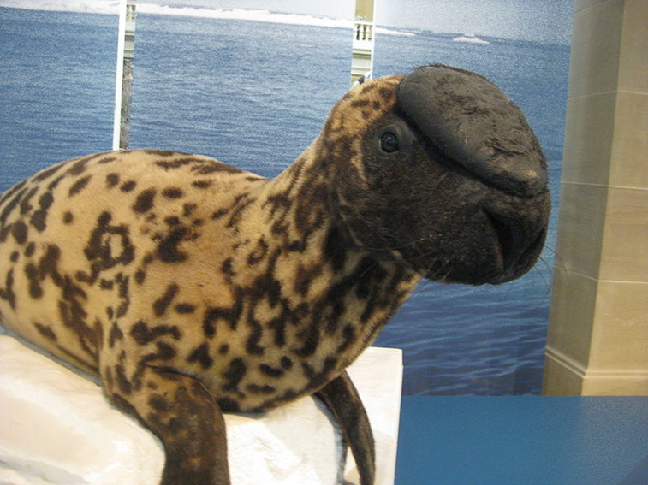
Tuleni
Čepcol hřebenatý
Čepcol žije v severním Atlantiku a Arktidě,
v oblastech Labradoru a Newfoundlandu
Samci mají zvláštní nafukovací vak,
který může být velký jako fotbalový míč.

Slide 10
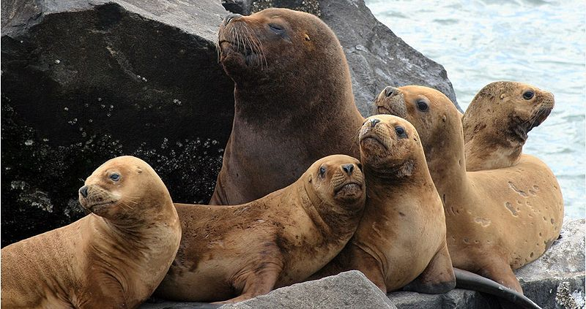
Lachtani
díky stavbě zadní končetin se obratně pohybují i po souši
výrazné ušní boltce
učenlivý druh - zoo, cirkusy
Lvoun hřivnatý (Jižní Amerika)
Lachtan antarktický
Lachtan ušatý (Beringovo moře)

Slide 11
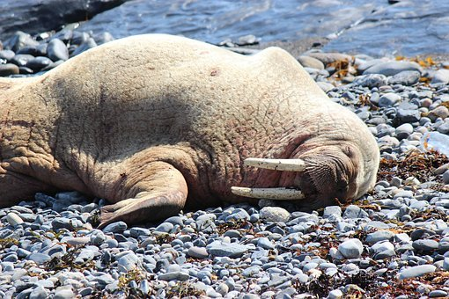
Mroži
mohutné, zavalité tělo
horní zuby protažené v kly - funkce
rozrážení ledu
podpěra
oddělování potravy od dna
souboje o samice
nepřítelem je medvěd lední
hmatové vousy
Mrož atlantský = lední – severní polokoule – kly pouze samci

Slide 12
Ostatní – rozdělit a nastudovat
Vydra obecná – šelma
Hlodavci
Bobr evropský – hráze, plochý ocas, největší náš hlodavec (na světě kapybara)
Nutrie říční
Ondatra pižmová
Sraz v 7.50 u KD Vítkov, 30 Kč, teplé oblečení, oběd stihneme
Název týmu popř. náhradník

